Slide 1
第三章 栈与队列
数据结构电子教案
殷人昆 王 宏

Slide 2
第三章 栈与队列
栈
队列
栈的应用：表达式求值
栈的应用：递归
队列的应用：打印杨辉三角形
优先级队列

Slide 3
栈 ( Stack )
只允许在一端插入和删除的线性表
允许插入和删除
的一端称为栈顶
(top)，另一端称
为栈底(bottom)
特点
后进先出 (LIFO)
退栈
进栈
top
a_{n-1}
a_{n-2}
…
a₀
bottom

Slide 4
栈的抽象数据类型
template <class E>
class Stack { //栈的类定义
public:
Stack(){ }; //构造函数
virtual void Push(E x) = 0; //进栈
virtual bool Pop(E& x) = 0; //出栈
virtual bool getTop(E& x) = 0; //取栈顶
virtual bool IsEmpty() = 0; //判栈空
virtual bool IsFull() = 0; //判栈满
}；

Slide 5
栈的数组存储表示 — 顺序栈
0 1 2 3 4 5 6 7 8 9 maxSize-1
elements
top (栈空)
#include <assert.h>
#include <iostream.h>
#include “stack.h”
template <class E>
class SeqStack : public Stack<E> { //顺序栈类定义
private:

Slide 6
E *elements; //栈元素存放数组
int top; //栈顶指针
int maxSize; //栈最大容量
void overflowProcess(); //栈的溢出处理
public:
SeqStack(int sz =50); //构造函数
～SeqStack() { delete []elements; } //析构函数
void Push(E x); //进栈
bool Pop(E& x); //出栈
bool getTop(E& x); //取栈顶内容
bool IsEmpty() const { return top == -1; }
bool IsFull() const { return top == maxSize-1; }
};

Slide 7
top
b
top
a
a
top
空栈
a 进栈
b 进栈
top
e
top
e
e
d
d
top
d
c
c
c
b
b
b
a
a
a
e 进栈
f 进栈溢出
e 退栈

Slide 8
d
top
c
c
b
top
b
b
a
a
top
a
d 退栈
c 退栈
b 退栈
a
top
a 退栈
top
空栈

Slide 9
顺序栈的操作
template <class E>
void SeqStack<E>::overflowProcess() {
//私有函数：当栈满则执行扩充栈存储空间处理
E *newArray = new E[2*maxSize]; //创建更大的存储数组
for (int i = 0; i <= top; i++)
newArray[i] = elements[i];
maxSize += maxSize;
delete [ ]elements;
elements = newArray; //改变elements指针
};

Slide 10
template <class E>
void SeqStack<E>::Push(E x) {
//若栈不满, 则将元素x插入该栈栈顶, 否则溢出处理
if (IsFull() == true) overflowProcess; //栈满
elements[++top] = x; //栈顶指针先加1, 再进栈
};
template <class E>
bool SeqStack<E>::Pop(E& x) {
//函数退出栈顶元素并返回栈顶元素的值
if (IsEmpty() == true) return false;
x = elements[top--]; //栈顶指针退1
return true; //退栈成功
};

Slide 11
template <class E>
bool Seqstack<E>::getTop(E& x) {
//若栈不空则函数返回该栈栈顶元素的地址
if (IsEmpty() == true) return false;
x = elements[top];
return true;
};

Slide 12
双栈共享一个栈空间
0 maxSize-1
V
b[0] t[0] t[1] b[1]
两个栈共享一个数组空间V[maxSize]
设立栈顶指针数组 t[2] 和栈底指针数组 b[2]
t[i]和b[i]分别指示第 i 个栈的栈顶与栈底
初始 t[0] = b[0] = -1, t[1] = b[1] = maxSize
栈满条件：t[0]+1 == t[1] //栈顶指针相遇
栈空条件：t[0] = b[0]或t[1] = b[1] //退到栈底

Slide 13
bool push(DualStack& DS, Type x, int i) {
if (DS.t[0]+1 == DS.t[1]) return false;
if (i == 0) DS.t[0]++; else DS.t[1]--;
DS.V[DS.t[i]] = x;
return true;
}
bool Pop(DualStack& DS, Type& x, int i) {
if (DS.t[i] == DS.b[i]) return false;
x = DS.V[DS.t[i]];
if (i == 0) DS.t[0]--; else DS.t[1]++;
return true;
}

Slide 14
栈的链接存储表示 — 链式栈
top
链式栈无栈满问题，空间可扩充
插入与删除仅在栈顶处执行
链式栈的栈顶在链头
适合于多栈操作

Slide 15
链式栈 (LinkedStack)类的定义
#include <iostream.h>
#include “stack.h”
template <class E>
struct StackNode { //栈结点类定义
private:
E data; //栈结点数据
StackNode<E> *link; //结点链指针
public:
StackNode(E d = 0, StackNode<E> *next = NULL)
: data(d), link(next) { }
};

Slide 16
template <class E>
class LinkedStack : public Stack<E> { //链式栈类定义
private:
StackNode<E> *top; //栈顶指针
void output(ostream& os,
StackNode <E> *ptr, int& i);
//递归输出栈的所有元素
public:
LinkedStack() : top(NULL) {} //构造函数
～LinkedStack() { makeEmpty(); } //析构函数
void Push(E x); //进栈
bool Pop(E& x); //退栈

Slide 17
bool getTop(E& x) const; //取栈顶
bool IsEmpty() const { return top == NULL; }
void makeEmpty(); //清空栈的内容
int k = 1;
friend ostream& operator << (ostream& os,
LinkedStack<E>& s) { output(os, s.top, k); } //输出栈元素的重载操作 <<
};

Slide 18
链式栈类操作的实现
template <class E>
LinkedStack<E>::makeEmpty() {
//逐次删去链式栈中的元素直至栈顶指针为空。
StackNode<E> *p;
while (top != NULL) //逐个结点释放
{ p = top; top = top->link; delete p; }
};
template <class E>
void LinkedStack<E>::Push(E x) {
//将元素值x插入到链式栈的栈顶,即链头。

Slide 19
top = new StackNode<E> (x, top); //创建新结点
assert (top != NULL); //创建失败退出
};
template <class E>
bool LinkedStack<E>::Pop(E& x) {
//删除栈顶结点, 返回被删栈顶元素的值。
if (IsEmpty() == true) return false; //栈空返回
StackNode<E> *p = top; //暂存栈顶元素
top = top->link; //退栈顶指针
x = p->data; delete p; //释放结点
return true;
};

Slide 20
template <class E>
bool LinkedStack<E>::getTop(E& x) const {
if (IsEmpty() == true) return false; //栈空返回
x = top->data; //返回栈顶元素的值
return true;
};
template <class E>
void LinkedStack<E>::output(ostream& os,
StackNode<E> *ptr, int& i) {
//递归输出栈中所有元素（沿链逆向输出）
if (ptr != NULL) {

Slide 21
关于栈的进一步讨论
if (ptr->link != NULL)
output(os, ptr->link, i++);
os << i << “ : ” << p->data << endl;
//逐个输出栈中元素的值
}
};
问题是：当进栈元素的编号为1, 2, …, n时，可能的出栈序列有多少种？

Slide 22
设进栈元素数为n，可能出栈序列数为m_{n}:
  n = 0，m₀ = 1: 出栈序列{}。
  n = 1，m₁ = 1: 出栈序列{1}。
  n = 2，m₂ = 2：= m₀*m₁+m₁*m₀
    出栈序列中1在第1位。1进 1出 2进 2出，出栈序列为{1, 2}。= m₀*m₁= 1
    出栈序列中1在第2位。1进 2进 2出 1出，出栈序列为{2, 1}。= m₁*m₀ = 1
  n = 3，m₃ = 5: = m₀*m₂+m₁*m₁+m₂*m₀
    出栈序列中1在第1位。后面2个元素有m₂ = 2个出栈序列：{1, 2, 3}, {1, 3, 2}。

Slide 23
    = m₀*m₂ = 2
    出栈序列中1在第2位。1前有2后有3，出栈序列为 {2, 1, 3}。= m₁*m₁ = 1
    出栈序列中1在第3位。前面2个元素有m₂ = 2个出栈序列：{2, 3, 1}, {3, 2, 1}。
    = m₂*m₀ = 2
  n = 4，m₄ = 14:
  = m₀*m₃+m₁*m₂+m₂*m₁+m₃*m₀
    出栈序列中1在第1位。后面3个元素有m₃ = 5个出栈序列： {1, 2, 3, 4}, {1, 2, 4, 3}, {1, 3, 2, 4}, {1, 3, 4, 2}, {1, 4, 3, 2}。

Slide 24
    = m₀*m₃ = 5
    出栈序列中1在第2位。前面有2，后面3、4有m₂ = 2个出栈序列: {2, 1, 3, 4}, {2, 1, 4, 3}。 = m₁*m₂ = 2
    出栈序列中1在第3位。前面2、3有m₂ = 2个出栈序列，后面有4: { 2, 3, 1, 4}, {3, 2, 1, 4}。 = m₂*m₁ = 2
    出栈序列中1在第4位。前面3个元素有m₃ = 5个出栈序列：{2, 3, 4, 1}, {2, 4, 3, 1}, {3, 2, 4, 1}, {3, 4, 2, 1}, {4, 3, 2, 1}。
    = m₃*m₀ = 5

Slide 25
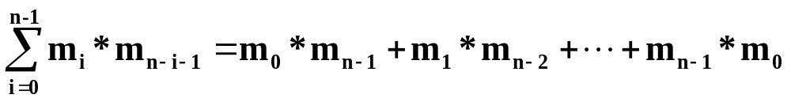
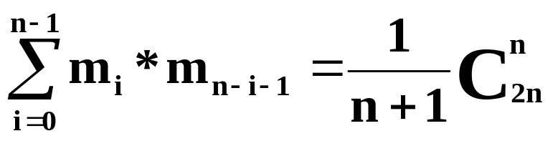
  一般地，设有 n 个元素按序号1, 2, …, n 进栈，轮流让 1在出栈序列的第1, 第2, …第n位，则可能的出栈序列数为：
  推导结果为：

Slide 26
队列 ( Queue )
……
a₀ a₁ a₂ a_{n-1}
front
rear
定义
  队列是只允许在一端删除，在另一端插入的线性表
  允许删除的一端叫做队头(front)，允许插入的一端叫做队尾(rear)。
特性
  先进先出(FIFO, First In First Out)

Slide 27
队列的抽象数据类型
template <class E>
class Queue {
public:
Queue() { }; //构造函数
～Queue() { }; //析构函数
virtual bool EnQueue(E x) = 0; //进队列
virtual bool DeQueue(E& x) = 0; //出队列
virtual bool getFront(E& x) = 0; //取队头
virtual bool IsEmpty() const = 0; //判队列空
virtual bool IsFull() const = 0; //判队列满
};

Slide 28
队列的数组存储表示 ─顺序队列
#include <assert.h>
#include <iostream.h>
#include “Queue.h”
template <class E>
class SeqQueue : public Queue<E> { //队列类定义
protected:
int rear, front; //队尾与队头指针
E *elements; //队列存放数组
int maxSize; //队列最大容量
public:
SeqQueue(int sz = 10); //构造函数

Slide 29
～SeqQueue() { delete[ ] elements; } //析构函数
bool EnQueue(E x); //新元素进队列
bool DeQueue(E& x); //退出队头元素
bool getFront(E& x); //取队头元素值
void makeEmpty() { front = rear = 0; }
bool IsEmpty() const { return front == rear; }
bool IsFull() const
{ return ((rear+1)% maxSize == front); }
int getSize() const
{ return (rear-front+maxSize) % maxSize; }
};

Slide 30
队列的进队和出队
A
front
rear
空队列
front
rear
A进队
A B
A B C D
front
rear
B进队
front
rear
C, D进队
B C D
C D
front
rear
A退队
front
rear
B退队
C D E F G
C D E F G
front
rear
E,F,G进队
front
rear
H进队,溢出

Slide 31
队列的进队和出队原则
进队时先将新元素按 rear 指示位置加入，再将队尾指针加一 rear = rear + 1。
队尾指针指示实际队尾的后一位置。
出队时按队头指针指示位置取出元素，再将队头指针进一 front = front + 1，
队头指针指示实际队头位置。
队满时再进队将溢出出错（假溢出） ；
队空时再出队将队空处理。
解决假溢出的办法之一：将队列元素存放数组首尾相接，形成循环（环形）队列。

Slide 32
循环队列 (Circular Queue)
队列存放数组被当作首尾相接的表处理。
队头、队尾指针加1时从maxSize-1直接进到0，可用语言的取模(余数)运算实现。
队头指针进1: front = (front+1) % maxSize;
队尾指针进1: rear = (rear+1) % maxSize;
队列初始化：front = rear = 0;
队空条件：front == rear;
队满条件：(rear+1) % maxSize == front

Slide 33

6
7
front
6
7
front
6
7
front
rear
5
5
A
0
5
A
0
0
B
4
1
4
1
4
C
1
rear
3
2
3
2
rear
3
2
空队列
A进队
B, C进队
6
7
6
7
6
7
G
H
5
A
5
0
5
F
I
0
0
B
B
E
rear
4
C
1
4
C
1
4
D
C
1
front
rear
3
2
rear
3
2
front
3
2
front
A退队
B退队
D,E,F,G,H,I 进队

Slide 34
循环队列操作的定义
void MakeEmpty() { front = rear = 0; }
int IsEmpty() const { return front == rear; }
int IsFull() const
{ return (rear+1) % maxSize == front; }
template <class E>
SeqQueue<E>::SeqQueue(int sz)
: front(0), rear(0), maxSize(sz) { //构造函数
elements = new E[maxSize];
assert ( elements != NULL );
};

Slide 35
template <class E>
bool SeqQueue<E>::EnQueue(E x) {
//若队列不满, 则将x插入到该队列队尾, 否则返回 if (IsFull() == true) return false;
elements[rear] = x; //先存入
rear = (rear+1) % maxSize; //尾指针加一
return true;
};
template <class E>
bool SeqQueue<E>::DeQueue(E& x) {
//若队列不空则函数退队头元素并返回其值
if (IsEmpty() == true) return false;

Slide 36
x = elements[front]; //先取队头
front = (front+1) % maxSize; //再队头指针加一
return true;
};
template <class E>
bool SeqQueue<E>::getFront(E& x) const {
//若队列不空则函数返回该队列队头元素的值
if (IsEmpty() == true) return false; //队列空
x = elements[front]; //返回队头元素
return true;
};

Slide 37
队列的链接存储表示 — 链式队列
front
rear
队头在链头，队尾在链尾。
链式队列在进队时无队满问题，但有队空问题。
队空条件为 front == NULL

Slide 38
链式队列类的定义
#include <iostream.h>
#include “Queue.h”
template <class E>
struct QueueNode { //队列结点类定义
private:
E data; //队列结点数据
QueueNode<E> *link; //结点链指针
public:
QueueNode(E d = 0, QueueNode<E>
*next = NULL) : data(d), link(next) { }
};

Slide 39
template <class E>
class LinkedQueue {
private:
QueueNode<E> *front, *rear; //队头、队尾指针
public:
LinkedQueue() : rear(NULL), front(NULL) { }
~LinkedQueue();
bool EnQueue(E x);
bool DeQueue(E& x);
bool GetFront(E& x);
void MakeEmpty(); //实现与~Queue()同
bool IsEmpty() const { return front == NULL; }
};

Slide 40
template <class E>
LinkedQueue<E>::~LinkedQueue() { //析构函数
QueueNode<E> *p;
while (front != NULL) { //逐个结点释放
p = front; front = front->link; delete p;
}
};
template <class E>
bool LinkedQueue<E>::EnQueue(E x) {
//将新元素x插入到队列的队尾

Slide 41
if (front == NULL) { //创建第一个结点
front = rear = new QueueNode<E> (x);
if (front == NULL) return false; } //分配失败
else { //队列不空, 插入
rear->link = new QueueNode<E> (x);
if (rear->link == NULL) return false;
rear = rear->link;
}
return true;
};
template <class E>
//如果队列不空，将队头结点从链式队列中删去

Slide 42
bool LinkedQueue<E>::DeQueue(E& x) {
if (IsEmpty() == true) return false; //判队空
QueueNode<E> *p = front;
x = front->data; front = front->link;
delete p; return true;
};
template <class E>
bool LinkedQueue<E>::GetFront(E& x) {
//若队列不空，则函数返回队头元素的值
if (IsEmpty() == true) return false;
x = front->data; return true;
};

Slide 43
栈的应用：表达式求值
一个表达式由操作数（亦称运算对象）、操作符（亦称运算符）和分界符组成。
算术表达式有三种表示：
  中缀(infix)表示
  <操作数> <操作符> <操作数>，如 A+B；
  前缀(prefix)表示
  <操作符> <操作数> <操作数>，如 +AB；
  后缀(postfix)表示
  <操作数> <操作数> <操作符>，如 AB+；

Slide 44
表达式事例
中缀表达式 a + b * ( c - d ) - e / f
后缀表达式 a b c d - * + e f / -
前缀表达式 - + a * b – c d / e f
表达式中相邻两个操作符的计算次序为：
  优先级高的先计算；
  优先级相同的自左向右计算；
  当使用括号时从最内层括号开始计算。

Slide 45
应用后缀表示计算表达式的值
从左向右顺序地扫描表达式，并用一个栈暂存扫描到的操作数或计算结果。
在后缀表达式的计算顺序中已隐含了加括号的优先次序，括号在后缀表达式中不出现。
计算例 a b c d - * + e f / -
rst1
rst4
rst2
rst3
rst5

Slide 46
利用栈的计算后缀表达式的过程
栈
5 6 4 2 / - 3 * +
5
6
5
4
6
5
2
4
6
5
/
2
6
5
3
4
5
*
12
5
-
4
5
+
17
最后结果

Slide 47
一般表达式的操作符有4种类型：
  算术操作符 如双目操作符（+、-、*、/ 和%）以及单目操作符（-）。
  关系操作符 包括<、<=、==、!=、>=、>。这些操作符主要用于比较。
  逻辑操作符 如与(&&)、或(||)、非(!)。
  括号‘(’和‘)’ 它们的作用是改变运算顺序。

Slide 48
中缀表示→转后缀表示
先对中缀表达式按运算优先次序加上括号，再把操作符后移到右括号的后面并以就近移动为原则，最后将所有括号消去。
如中缀表示 (A+B)*D-E/(F+A*D)+C，其转换为后缀表达式的过程如下：
( ( ( ( A + B ) * D ) – ( E / ( F + ( A * D ) ) ) ) + C )
后缀表示 A B + D * E F A D * + / - C +

Slide 49
中缀表示→转前缀表示
先对中缀表达式按运算优先次序通统加上括号，再把操作符前移到左括号前并以就近移动为原则，最后将所有括号消去。
如中缀表示 (A+B)*D-E/(F+A*D)+C，其转换为前缀表达式的过程如下：
( ( ( ( A + B ) * D ) – ( E / ( F + ( A * D ) ) ) ) + C )
前缀表示 + - * + A B D / E + F * A D C

Slide 50
利用栈将中缀表示转换为后缀表示
使用栈可将表达式的中缀表示转换成它的前缀表示和后缀表示。
为了实现这种转换，
需要考虑各操作符
的优先级。
优先级 操作符
1 单目-、！
2 *、/、%
3 +、-
4 <、<=、>、>=
5 ==、!=
6 &&
7 ||

Slide 51
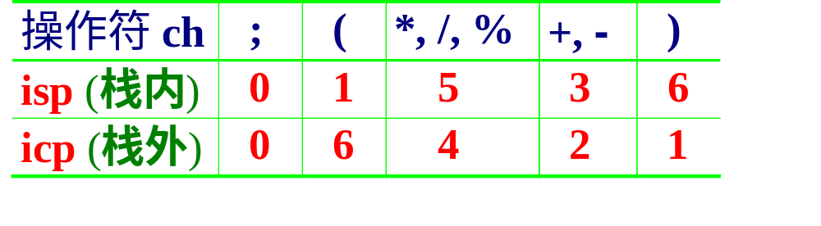
各个算术操作符的优先级
isp叫做栈内(in stack priority)优先数
icp叫做栈外(in coming priority)优先数。
操作符优先数相等的情况只出现在括号配对或栈底的“;”号与输入流最后的“;”号配对时。

Slide 52
中缀表达式转换为后缀表达式的算法
操作符栈初始化，将结束符‘;’进栈。然后读入中缀表达式字符流的首字符ch。
重复执行以下步骤，直到ch = ‘;’，同时栈顶的操作符也是‘;’，停止循环。
  若ch是操作数直接输出，读入下一个字符ch。
  若ch是操作符，判断ch的优先级icp和位于栈顶的操作符op的优先级isp：

Slide 53
  若 icp(ch) > isp(op)，令ch进栈，读入下一个字符ch。
  若 icp(ch) < isp(op)，退栈并输出。
  若 icp(ch) == isp(op)，退栈但不输出，若退出的是“(”号读入下一个字符ch。
算法结束，输出序列即为所需的后缀表达式。

Slide 54
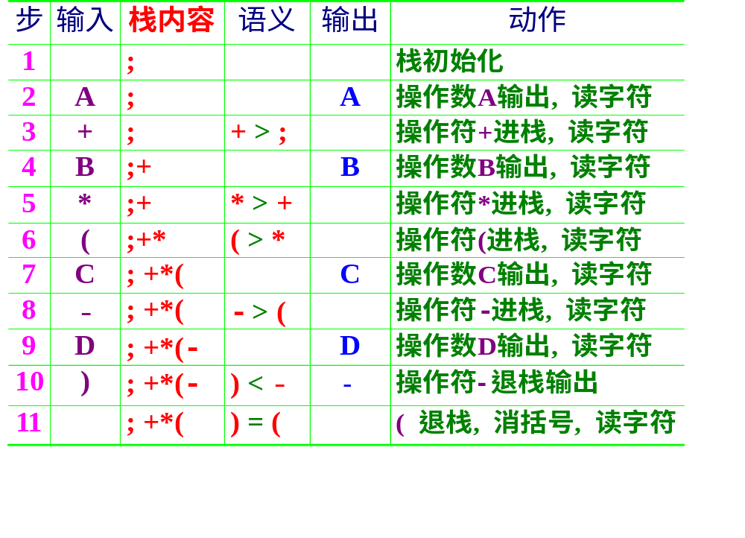

Slide 55
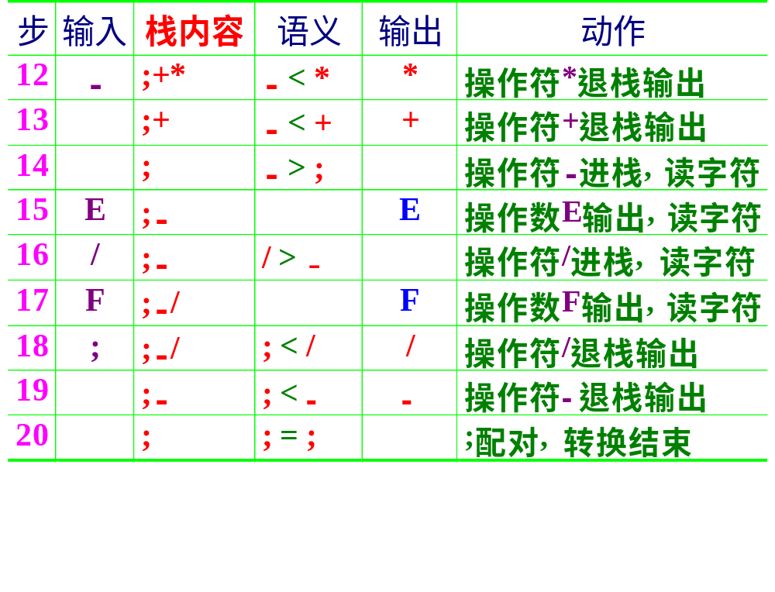

Slide 56
应用中缀表示计算表达式的值
a + b * ( c - d ) - e / f
rst1
rst4
rst2
rst3
rst5
使用两个栈，操作符栈OPTR (operator)，操作数栈OPND(operand)
为了实现这种计算，需要考虑各操作符的优先级

Slide 57
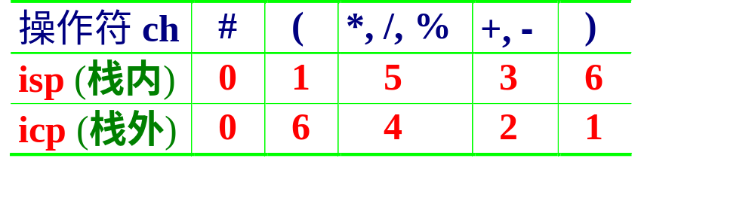
各个算术操作符的优先级
isp叫做栈内(in stack priority)优先数
icp叫做栈外(in coming priority)优先数。
操作符优先数相等的情况只出现在括号配对或栈底的“#”号与输入流最后的“#”号配对时。

Slide 58
中缀算术表达式求值
对中缀表达式求值的一般规则：
  建立并初始化OPTR栈和OPND栈，然后在OPTR栈中压入一个“#”
  扫描中缀表达式，取一字符送入ch。
  当ch != ‘#’ 或OPTR栈的栈顶 != ‘#’时, 执行以下工作, 否则结束算法。在OPND栈的栈顶得到运算结果。
    若ch是操作数，进OPND栈，从中缀表达式取下一字符送入ch；

Slide 59
  若ch是操作符，比较icp(ch)的优先级和isp(OPTR)的优先级：
  若icp(ch) > isp(OPTR)，则ch进OPTR栈，从中缀表达式取下一字符送入ch；
  若icp(ch) < isp(OPTR)，则从OPND栈退出a2和a1，从OPTR栈退出θ, 形成运算指令 (a1)θ(a2)，结果进OPND栈；
  若icp(ch) == isp(OPTR) 且ch == ')'，则从OPTR栈退出'('，对消括号，然后从中缀表达式取下一字符送入ch；

Slide 60
void InFixRun() {
stack<char> OPTR, OPND;
char ch, op;
OPTR.makeEmpty(); OPND.makeEmpty();
OPTR.Push(‘#’); //两个栈初始化
getchar(ch); //读入一个字符
op = '#' ;
while (ch != '#' || op != '#') {
if (isdigit(ch)) //是操作数, 进栈
{ OPND.Push(ch); getchar(ch); }
else { //是操作符, 比较优先级
OPTR.GetTop(op); //读一个操作符

Slide 61
if (icp(ch) > isp(op)) //栈顶优先级低
{ OPTR.Push (ch); getchar(ch); }
else if (icp(ch) < isp(op)) {
OPTR.Pop(op); //栈顶优先级高
OPND.DoOperator(op);
}
else if (ch == ‘)’) //优先级相等
{ OPTR.Pop(op); getchar(ch); }
}
OPTR.GetTop(op);
} /*end of while*/
}

Slide 62
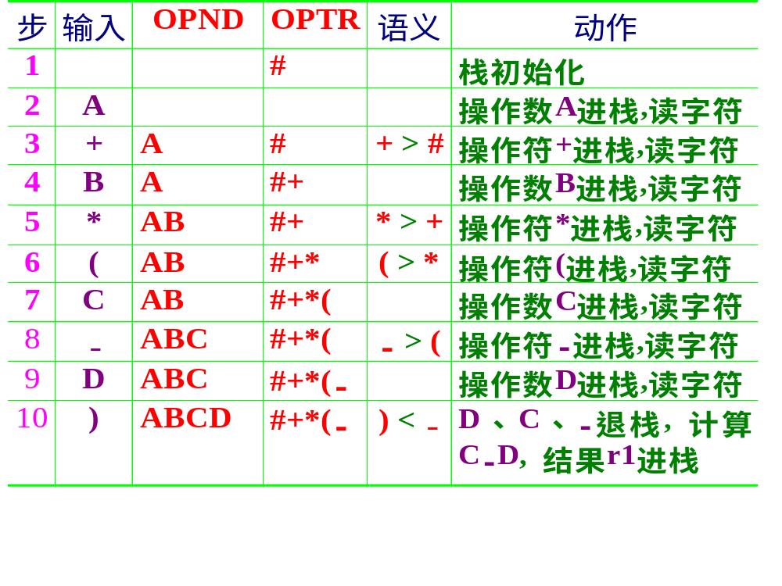

Slide 63
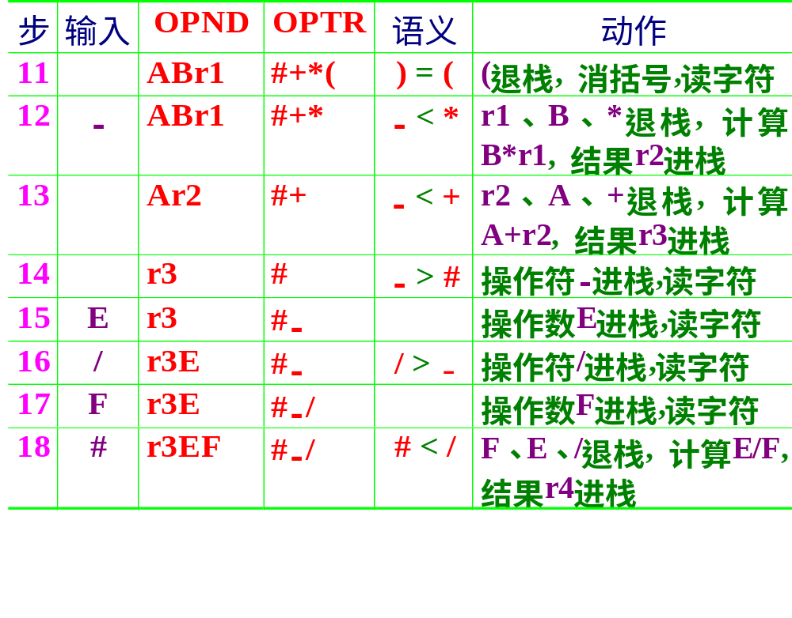

Slide 64
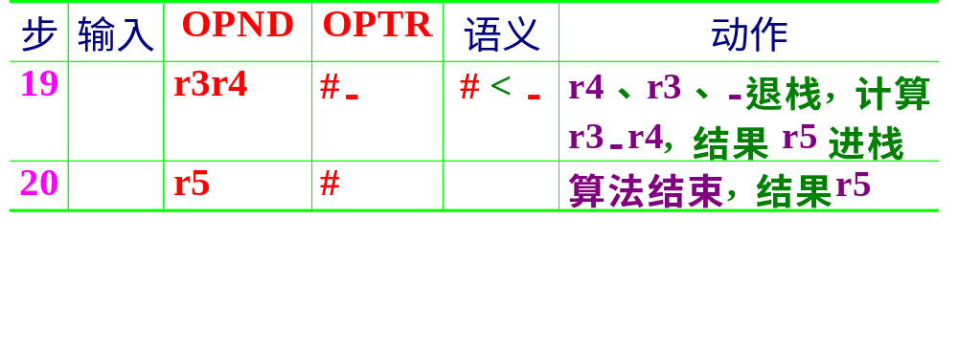

Slide 65
栈的应用：递归
递归的定义
若一个对象部分地包含它自己，或用它自己给自己定义, 则称这个对象是递归的；若一个过程直接地或间接地调用自己, 则称这个过程是递归的过程。
以下三种情况常常用到递归方法。
  定义是递归的
  数据结构是递归的
  问题的解法是递归的

Slide 66

定义是递归的
例如，阶乘函数
求解阶乘函数的递归算法
long Factorial(long n) {
if (n == 0) return 1;
else return n*Factorial(n-1);
}

Slide 67
求解阶乘 n! 的过程
主程序 main : fact(4)
参数 4 计算 4*fact(3) 返回 24
递归调用
参数传递
结果返回
回归求值
参数 3 计算 3*fact(2) 返回 6
参数 2 计算 2*fact(1) 返回 2
参数 1 计算 1*fact(0) 返回 1
参数 0 直接定值 = 1 返回 1

Slide 68

数据结构是递归的
例如，单链表结构
一个结点，它的指针域为NULL，是一个单链表;
一个结点，它的指针域指向单链表，仍是一个单链表。
f
∧
f
∧

Slide 69
搜索链表最后一个结点并打印其数值
template <class E>
void Print(ListNode<E> *f) {
if (f ->link == NULL)
cout << f ->data << endl;
else Print(f ->link);
}
递归找链尾
f
a₀
a₁
a₂
a₃
a₄
∧
f
f
f
f

Slide 70
在链表中寻找等于给定值的结点并打印其数值 template <class E> void Print(ListNode<E> *f, E value) { if (f != NULL) if (f -> data == value) cout << f -> data << endl; else Print(f -> link, value);
}
递归找含x值的结点
f
x
∧
f
f
f

Slide 71
问题的解法是递归的
例，汉诺塔(Tower of Hanoi)问题的解法：
如果 n = 1，则将这一个盘子直接从 A 柱移到 C 柱上。否则，执行以下三步：
  用 C 柱做过渡，将 A 柱上的 (n-1) 个盘子移到 B 柱上：
  将 A 柱上最后一个盘子直接移到 C 柱上；
  用 A 柱做过渡，将 B 柱上的 (n-1) 个盘子移到 C 柱上。

Slide 72


Slide 73
#include <iostream.h>
void Hanoi (int n, char A, char B, char C) {
//解决汉诺塔问题的算法
if (n == 1) cout << " move " << A << " to "
<< C << endl;
else { Hanoi(n-1, A, C, B);
cout << " move " << A << " to " << C
<< endl;
Hanoi(n-1, B, A, C);
}
}

Slide 74

(3,A,B,C)
A,B,C
A,B,C
(2,A,C,B)
A->C
(2,B,A,C)
A->C
A,B,C
A,B,C
A,B,C
A,B,C
(1,A,C,B)
(1,B,A,C)
(1,A,C,B)
(1,B,A,C)
A->C
A->C
A->B
B->C
A->C
A->C
A->C
A->C
A->B
A->C
B->C
C->B
A->B
B->A
B->C
A->C

Slide 75
自顶向下、逐步分解的策略
子问题应与原问题做同样的事情，且更为简单；
解决递归问题的策略是把一个规模比较大的问题分解为一个或若干规模比较小的问题，分别对这些比较小的问题求解，再综合它们的结果，从而得到原问题的解。
— 分而治之策略（分治法）
这些比较小的问题的求解方法与原来问题的求解方法一样。

Slide 76
构成递归的条件
不能无限制地调用本身，必须有一个出口，化简为非递归状况直接处理。
Procedure <name> ( <parameter list> ) {
if ( < initial condition> ) //递归结束条件
return ( initial value );
else //递归
return (<name> ( parameter exchange ));
}

Slide 77
递归过程与递归工作栈
递归过程在实现时，需要自己调用自己。
层层向下递归，退出时的次序正好相反：
递归调用
n! (n-1)! (n-2)! 1! 0!=1
返回次序
主程序第一次调用递归过程为外部调用；
递归过程每次递归调用自己为内部调用。
它们返回调用它的过程的地址不同。

Slide 78
long Factorial(long n) {
int temp;
if (n == 0) return 1;
else temp = n * Factorial(n-1);
return temp;
}
RetLoc2
void main() {
int n;
n = Factorial(4);
}
RetLoc1

Slide 79
递归工作栈
每一次递归调用时，需要为过程中使用的参数、局部变量等另外分配存储空间。
每层递归调用需分配的空间形成递归工作记录，按后进先出的栈组织。
局部变量
返回地址
参 数
活动记录框架
递归
工作记录

Slide 80
函数递归时的活动记录
调用块
……………….
<下一条指令>
Function(<参数表>)
……………….
<return>
函数块
返回地址(下一条指令) 局部变量 参数

Slide 81
计算Fact时活动记录的内容
参数 返回值 返回地址 返回时的指令
4 24 RetLoc1
return 4*6 //返回 24
递归调用序列
3 6 RetLoc2
return 3*2 //返回 6
2 2 RetLoc2
return 2*1 //返回 2
1 1 RetLoc2
return 1*1 //返回 1
0 1 RetLoc2
return 1 //返回 1

Slide 82
递归过程改为非递归过程
递归过程简洁、易编、易懂
递归过程效率低，重复计算多
改为非递归过程的目的是提高效率
单向递归和尾递归可直接用迭代实现其非递归过程
其他情形必须借助栈实现非递归过程

Slide 83
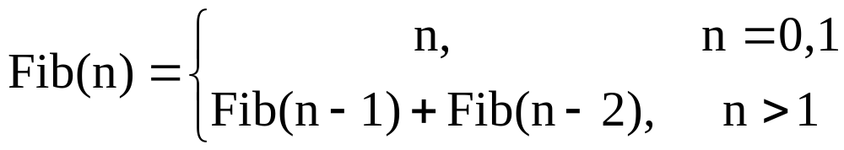
计算斐波那契数列的函数Fib(n)的定义
如 F₀ = 0, F₁ = 1, F₂ = 1, F₃ = 2, F₄ = 3, F₅ = 5
求解斐波那契数列的递归算法
long Fib(long n) {
if (n <= 1) return n;
else return Fib(n-1)+Fib(n-2);
}

Slide 84
Fib(5)
Fib(4)
Fib(3)
Fib(3)
Fib(2)
Fib(2)
Fib(1)
Fib(2)
Fib(1)
Fib(1)
Fib(0)
Fib(1)
Fib(0)
Fib(1)
Fib(0)
斐波那契数列的递归调用树
调用次数 NumCall(k) = 2*Fib(k+1)-1

Slide 85
单向递归用迭代法实现
long FibIter(long n) {
if (n <= 1) return n;
long twoback = 0, oneback = 1, Current;
for (int i = 2; i <= n; i++) {
Current = twoback + oneback;
twoback = oneback; oneback = Current;
}
return Current;
}

Slide 86
尾递归用迭代法实现
25 36 72 18 99 49 54 63
void recfunc(int A[ ], int n) {
if (n >= 0) {
cout << A[n] << “ ”;
n--;
recfunc(A, n);
}
}

Slide 87
void sterfunc(int A[ ], int n) {
//消除了尾递归的非递归函数
while (n >= 0) {
cout << "value " << A[n] << endl;
n--;
}
}

Slide 88
递归与回溯
对一个包含有许多结点，且每个结点有多个分支的问题，可以先选择一个分支进行搜索。当搜索到某一结点，发现无法再继续搜索下去时，可以沿搜索路径回退到前一结点，沿另一分支继续搜索。
如果回退之后没有其他选择，再沿搜索路径回退到更前结点，…。依次执行，直到搜索到问题的解，或搜索完全部可搜索的分支没有解存在为止。
回溯法与分治法本质相同，可用递归求解。

Slide 89
n皇后问题
在 n 行 n 列的国际象棋棋盘上，若两个皇后位于同一行、同一列、同一对角线上，则称为它们为互相攻击。n 皇后问题是指找到这 n 个皇后的互不攻击的布局。

Slide 90
0#次对角线
2#次对角线
4#次对角线
6#次对角线
k = i+j
1#次对角线
3#次对角线
5#次对角线
0 1 2 3
0
1
2
3
❶
❷
❸
0#主对角线
2#主对角线
4#主对角线
6#主对角线
❹
1#主对角线
3#主对角线
5#主对角线
k = n+i-j-1

Slide 91
解题思路
安放第 i 行皇后时，需要在列的方向从 0 到 n-1 试探 ( j = 0, …, n-1 )
在第 j 列安放一个皇后：
  如果在列、主对角线、次对角线方向有其它皇后，则出现攻击，撤消在第 j 列安放的皇后。
  如果没有出现攻击，在第 j 列安放的皇后不动，递归安放第 i+1行皇后。

Slide 92
设置 4 个数组
  col [n] ：col[i] 标识第 i 列是否安放了皇后
  md[2n-1] : md[k] 标识第 k 条主对角线是否安放了皇后
  sd[2n-1] : sd[k] 标识第 k 条次对角线是否安放了皇后
  q[n] : q[i] 记录第 i 行皇后在第几列

Slide 93
void Queen(int i) {
for (int j = 0; j < n; j++) {
if (第 i 行第 j 列没有攻击) {
在第 i 行第 j 列安放皇后；
if (i == n-1) 输出一个布局；
else Queen(i+1);
撤消第 i 行第 j 列的皇后；
}
}
}

Slide 94
算法求精
void Queen(int i) {
for (int j = 0; j < n; j++) {
if (!col[j] && !md[n+i-j-1] && !sd[i+j])
{
/*第 i 行第 j 列没有攻击 */
col[j] = md[n+i-j-1] = sd[i+j] = 1;
q[i] = j;
/*在第 i 行第 j 列安放皇后*/

Slide 95
if (i == n-1) { /*输出一个布局*/
for (int k = 0; k < n; k++)
cout << k << q[k] << ‘,’;
cout << endl;
}
else Queen(i+1);
col[j] = md[n+i-j-1] = sd[i+j] = 0;
q[i] = 0; /*撤消第 i 行第 j 列的皇后*/
}
}
}

Slide 96
迷宫问题
小型迷宫
4
3
5
2
1
7
6
路口 动作 结果
1 (入口) 正向走 进到 2
2 左拐弯 进到 3
3 右拐弯 进到 4
4 (堵死) 回溯 退到 3
3 (堵死) 回溯 退到 2
2 正向走 进到 5
5 (堵死) 回溯 退到 2
2 右拐弯 进到 6
6 左拐弯 进到 7
(出口)
6
左 0 直 2 右 0
行 3 行 5 行 6
0 0 4
0 0 0
0 0 0
7 0 0
7
小型迷宫的数据

Slide 97
迷宫的类定义
#include <iostream.h>
#include <fstream.h>
#include <stdlib.h>
class Maze {
private:
int MazeSize;
int EXIT;
Intersection *intsec;
public:
Maze(char *filename);
int TraverseMaze(int CurrentPos);
}
交通路口结构定义
struct Intersection {
int left;
int forward;
int right;
}

Slide 98
Maze :: Maze(char *filename) {
//构造函数：从文件 filename 中读取各路口
//和出口的数据
ifstream fin;
fin.open(filename, ios::in | ios::nocreate);
//为输入打开文件,文件不存在则打开失败
if (!fin) {
cerr << “迷宫数据文件” << filename
<< “打不开” << endl;
exit(1);
}
fin >> MazeSize; //输入迷宫路口数

Slide 99
intsec = new Intersection[MazeSize+1];
//创建迷宫路口数组
for (int i = 1; i <= MazeSize; i++)
fin >> intsec[i].left >> intsec[i].forward
>> intsec[i].right;
fin >> EXIT; //输入迷宫出口
fin.close();
}
迷宫漫游与求解算法
int Maze::TraverseMaze(int CurrentPos) {
if (CurrentPos > 0) { //路口从 1 开始

Slide 100
if (CurrentPos == EXIT) { //出口处理
cout << CurrentPos << " "; return 1;
}
else //递归向左搜寻可行
if (TraverseMaze(intsec[CurrentPos].left))
{ cout << CurrentPos << “ ”; return 1; }
else //递归向前搜寻可行
if (TraverseMaze(intsec[CurrentPos].forward))
{ cout << CurrentPos << “ ”; return 1; }
else //递归向右搜寻可行
if (TraverseMaze(intsec[CurrentPos].right))
{ cout << CurrentPos << " "; return 1; }
}
return 0;
}

Slide 101
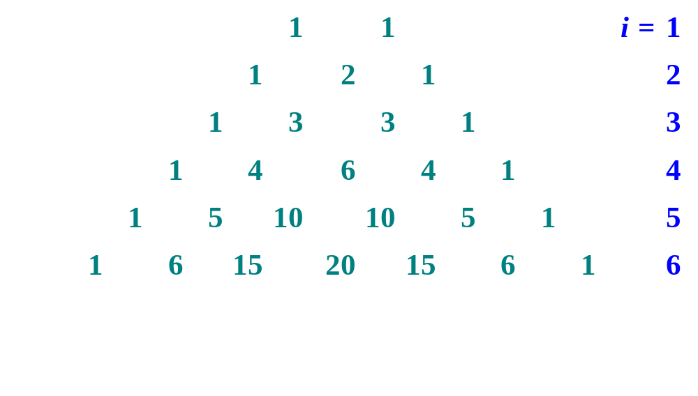
队列的应用：打印杨辉三角形
算法逐行打印二项展开式 (a + b)i 的系数：杨辉三角形 (Pascal’s triangle)

Slide 102
分析第 i 行元素与第 i+1行元素的关系
0 1 1 0
s
t
s+t
i = 2
0 1 2 1 0
i = 3
0 1 3 3 1 0
i = 4
1 4 6 4 1
从前一行的数据可以计算下一行的数据

Slide 103
从第 i 行数据计算并存放第 i+1 行数据
1 2 1 0 1 3 3 1 0 1 4 6
s=0 t=1 t=2 t=1 t=0 t=1 t=3 t=3 t=1 t=0 t=1
s+t s=t s=t s=t s=t s=t s=t s=t s=t
s+t s+t s+t s+t s+t s+t s+t s+t

Slide 104
利用队列打印二项展开式系数的算法
#include <stdio.h>
#include <iostream.h>
#include "queue.h"
void YANGHVI(int n) {
Queue q(n+3); //队列初始化
q.MakeEmpty();
q.EnQueue(1); q.EnQueue(1);
int s = 0, t;

Slide 105
for (int i = 1; i <= n; i++) { //逐行计算
cout << endl;
q.EnQueue(0);
for (int j = 1; j <= i+2; j++) { //下一行
q.GetFront(t); q.DeQueue();
q.EnQueue(s + t);
s = t;
if (j != i+2) cout << s << ' ';
}
}
}

Slide 106
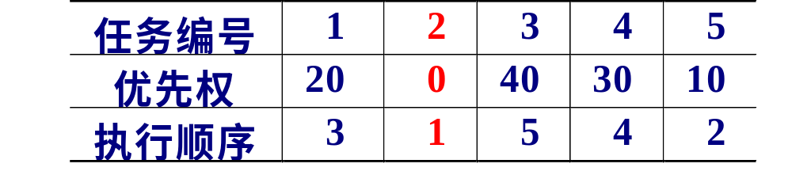
优先级队列 (Priority Queue)
优先级队列 每次从队列中取出的是具有最高优先权的元素
如下表：任务优先权及执行顺序的关系
数字越小，优先权越高

Slide 107
优先级队列的类定义
#include <assert.h>
#include <iostream.h>
#include <stdlib.h>
template <class E>
class PQueue {
private:
E *pqelements; //存放数组
int count; //队列元素计数
int maxPQSize; //最大元素个数
void adjust(); //调整

Slide 108
public:
PQueue(int sz = 50);
~PQueue() { delete [ ] pqelements; }
bool Insert(E x);
bool RemoveMin(E& x);
bool GetFront(E& x);
void MakeEmpty() { count = 0; }
bool IsEmpty() const { return count == 0; }
bool IsFull() const
{ return count == maxPQSize; }
int Length() const { return count; }
};

Slide 109
优先级队列部分成员函数的实现
template <class E>
PQueue<E>::PQueue(int sz) {
maxPQSize = sz; count = 0;
pqelements = new E[maxPQSize];
assert (pqelements != NULL);
}
template <class E>
bool PQueue<E>::Insert(E x) {
if (IsFull() == true) return false; //判队满断言
pqelements[count++] = x; //插入

Slide 110

10 20 40 50 70 90
插入60
10 20 40 50 70 90 60
60
60
10 20 40 50 70 90 60
70
70
90
90
60
10 20 40 50 60 70 90

Slide 111
adjust(); return true;
}
template <class E>
void PQueue<E>::adjust() {
E temp = pqelements[count-1];
//将最后元素暂存再从后向前找插入位置
for (int j = count-2; j >= 0; j--)
if (pqelements[j] <= temp) break;
else pqelements[j+1] = pqelements[j];
pqelements[j+1] = temp;
}

Slide 112
template <class E>
bool PQueue<E>::RemoveMin(E& x) {
if (IsEmpty()) return false;
x = pqelements[0]; //取出0号元素
for (int i = 1; i < count; i++)
pqelements[i-1] = pqelements[i];
//从后向前逐个移动元素填补空位
count--;
return true;
}

Slide 113
template <class E>
bool PQueue<E>::GetFront (E& x) {
if (IsEmpty() == true) return false;
x = pqelements[0];
return true;
}

Slide 114
template <class E>
bool PQueue<E>::GetFront (E& x) {
if (IsEmpty() == true) return false;
x = pqelements[0];
return true;
}

Slide 115
火车车厢重排(队列实现)
一.问题描述：
一列货运列车共有n节车厢，每节车厢将停放在不同的车站。假定n个车站的编号分别为1~n,货运列车按照第n站至第1站的顺序经过这些车站。车厢编号与他们的目的地一样。为了便于从列车上卸掉相应的车厢，必须重排车厢顺序，使得各车厢
从前往后按编号1到n的次序排列。当所有车厢按照这种次序排列时，在每个车站只需卸掉最后一个车厢即可。
在一个 转轨站里完成重排的工作，在转轨站有一个入轨，一个出轨和k个缓冲轨（位于入轨和出轨之间）。

Slide 116
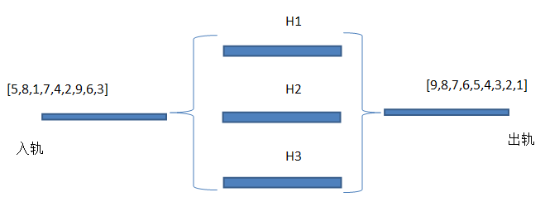
火车车厢重排(队列实现)

Slide 117
火车车厢重排(队列实现)
963
[581
[581]
742

Slide 118
火车车厢重排(队列实现)
963
[581]
742

Slide 119
火车车厢重排(队列实现)
96
4321
[58]
7

Slide 120
火车车厢重排(队列实现)
96
54321
[5]
87

Slide 121
火车车厢重排(队列实现)
87654321

Slide 122
伪代码：
1. 分别对k个队列初始化；
2. 初始化下一个要输出的车厢编号
nowOut = 1;
3. 依次取入轨中的每一个车厢的编号；
3.1 如果入轨中的车厢编号等于nowOut，则
3.1.1 输出该车厢；
3.1.2 nowOut++；

Slide 123
3.2 否则，考察每一个缓冲轨队列 for (j=1; j<=k; j++)
3.2.1 取队列 j 的队头元素c；
3.2.2 如果c=nowOut，则
3.2.2.1 将队列 j 的队头元素出队并输出；
3.2.2.2 nowOut++；
3.3 如果入轨和缓冲轨的队头元素没有编号为nowOut的车厢，则
3.3.1 求小于入轨中第一个车厢编号的最大队尾元素所在队列编号j;
3.3.2 如果 j 存在，则把入轨中的第一个车厢移至缓冲轨 j；
3.3.3 如果 j 不存在，但有多于一个空缓冲轨，则把入轨中的第一个车厢移至一个空缓冲轨；否则车厢无法重排，算法结束；

Slide 124
伪代码：
1. 分别对k个队列初始化；
2. 初始化下一个要输出的车厢编号nowOut = 1;
3. 依次取入轨中的每一个车厢的编号；
3.1 如果入轨中的车厢编号等于nowOut，则
3.1.1 输出该车厢；
3.1.2 nowOut++；
for (j=1; j<=k; j++)
3.2.1 取队列 j 的队头元素c；
3.2.2 如果c=nowOut，则
3.2.2.1 将队列 j 的队头元素出队并输出；
3.2.2.2 nowOut++；
3.3 如果入轨和缓冲轨的队头元素没有编号为nowOut的车厢，则
3.3.1 求小于入轨中第一个车厢编号的最大队尾元素所在队列编号j;
3.3.2 如果 j 存在，则把入轨中的第一个车厢移至缓冲轨 j；
3.3.2 如果 j 不存在，但有多于一个空缓冲轨，则把入轨中的第一个车厢移至一个空缓冲轨；否则车厢无法重排，算法结束；

Slide 125
伪代码：
1. 分别对k个队列初始化；
2. 初始化下一个要输出的车厢编号nowOut = 1;
3. 依次取入轨中的每一个车厢的编号；
3.1 如果入轨中的车厢编号等于nowOut，则
3.1.1 输出该车厢；
3.1.2 nowOut++；
3.2 否则，考察每一个缓冲轨队列
for (j=1; j<=k; j++)
3.2.1 取队列 j 的队头元素c；
3.2.2 如果c=nowOut，则
3.2.2.1 将队列 j 的队头元素出队并输出；
3.2.2.2 nowOut++；
3.3 如果入轨和缓冲轨的队头元素没有编号为nowOut的车厢，则
3.3.1 求小于入轨中第一个车厢编号的最大队尾元素所在队列编号j;
3.3.2 如果 j 存在，则把入轨中的第一个车厢移至缓冲轨 j；
3.3.2 如果 j 不存在，但有多于一个空缓冲轨，则把入轨中的第一个车厢移至一个空缓冲轨；否则车厢无法重排，算法结束；

